Slide 1
Ιστολογία ΙΙ – Κυτταρολογία (Θ)
Ανοικτά Ακαδημαϊκά Μαθήματα στο ΤΕΙ Αθήνας
Ενότητα 6: Γεννητικό Σύστημα Άνδρα
Φραγκίσκη Αναγνωστοπούλου Ανθούλη
Τμήμα Ιατρικών Εργαστηρίων
Το περιεχόμενο του μαθήματος διατίθεται με άδεια Creative Commons εκτός και αν αναφέρεται διαφορετικά | Το έργο υλοποιείται στο πλαίσιο του Επιχειρησιακού Προγράμματος «Εκπαίδευση και Δια Βίου Μάθηση» και συγχρηματοδοτείται από την Ευρωπαϊκή Ένωση (Ευρωπαϊκό Κοινωνικό Ταμείο) και από εθνικούς πόρους.

Slide 2
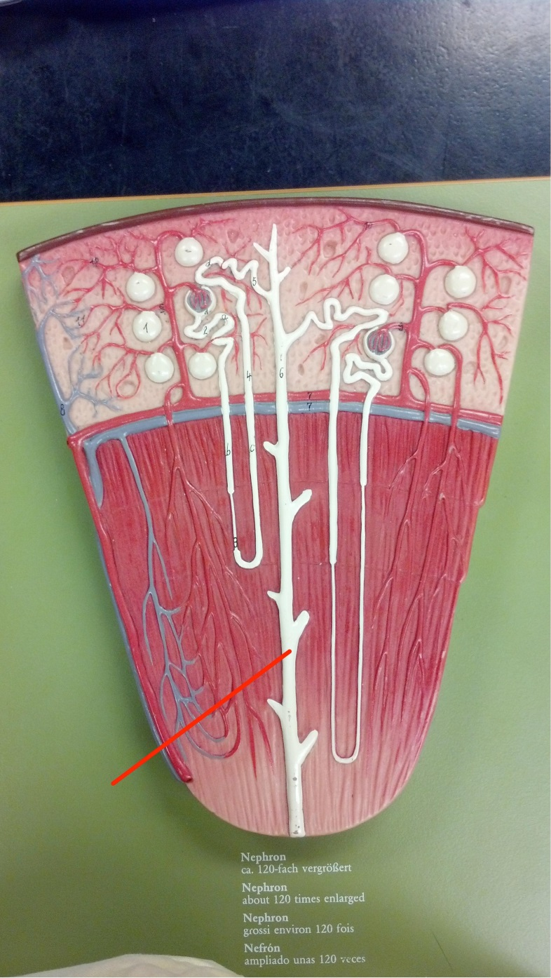
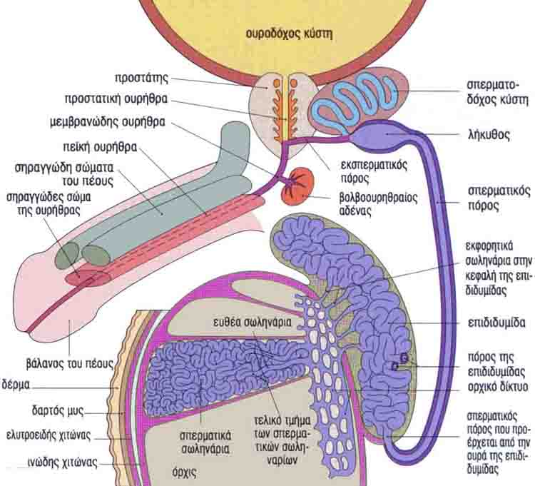
Γεννητικό σύστημα άνδρα
Το γεννητικό σύστημα του άρρενος ατόμου περιλαμβάνει τα όργανα που παράγουν τους γαμέτες του άνδρα και τους προωθούν εκτός του σώματός του, προκειμένου να συντελεστεί η αναπαραγωγική λειτουργία.
© Εργαστήριο Ιστολογίας & Εμβρυολογίας, Ιατρική Σχολή, Εθνικό και Καποδιστριακό Πανεπιστήμιο Αθηνών 2004

Slide 3
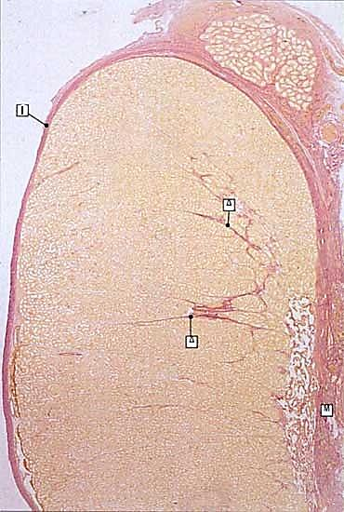
Ινώδης χιτώνας - Μεσόρχιο - Ινώδη διαφράγματα
Ο ινώδης χιτώνας (Ι) περιβάλλει εξ ολοκλήρου τον όρχι και προς τα πίσω παχύνεται και σχηματίζει το μεσόρχιο (Μ).
Μέσα από το μεσόρχιο περνούν αιμοφόρα και λεμφικά αγγεία καθώς και οι πόροι που μεταφέρουν τα σπερματοζωάρια. Ινώδη διαφράγματα (Δ) από το μεσόρχιο υποδιαιρούν το σώμα του όρχι σε 250 έως 350 λόβια, καθένα από τα οποία περιέχει 1-4 σπερματικά σωληνάρια.
Το σπερματικό σωληνάριο είναι μία σπειροειδής μη διακλαδιζόμενη, κλειστή αγκύλη, της οποίας και τα δύο άκρα ανοίγουν στο ορχικό δίκτυο.
© Εργαστήριο Ιστολογίας & Εμβρυολογίας, Ιατρική Σχολή, Εθνικό και Καποδιστριακό Πανεπιστήμιο Αθηνών 2004

Slide 4
Διατομή όρχεος
Πανοραμική ιστολογική εικόνα επιμήκους διατομής όρχεος σε μικρή μεγέθυνση (4x) από τον ελυτροειδή χιτώνα (πάνω) μέχρι την επιδιδυμίδα (κάτω).
Αποτελείται κυρίως από έντονα σπειροειδή (περιελιγμένα) σπερματικά σωληνάρια περιβαλλόμενα από τον ινώδη χιτώνα, μία παχιά κάψα από συνδετικό ιστό. Τα δύο άκρα κάθε σωληναρίου γίνονται ευθέα (ίσια σωληνάρια), που μεταφέρουν το σπέρμα εντός του συστήματος της μεταφοράς του σπέρματος.
Στην πίσω πλευρά του όρχι ο ινώδης χιτώνας παχύνεται και σχηματίζει το μεσαύλιο (μεσόρχιο), στο οποίο βρίσκεται το ορχικό δίκτυο, το αρχικό τμήμα του συστήματος της σπερματικής οδού.
Εξωτερικά του όρχι, εντός του οσχέου, υπάρχουν τα απαγωγά σωληνάρια και η επιδιδυμίδα διαμέσου της οποίας το σπέρμα διέρχεται στον σπερματικό πόρο. Χρώση = Σιδηρούχος αιματοξυλίνη
© Εργαστήριο Ιστολογίας & Εμβρυολογίας, Ιατρική Σχολή, Εθνικό και Καποδιστριακό Πανεπιστήμιο Αθηνών 2004

Slide 5
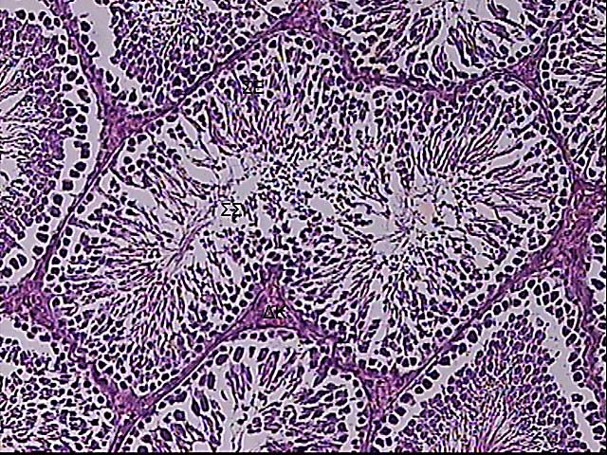
Ορχικό παρέγχυμα
To ορχικό παρέγχυμα περιλαμβάνει τα σπερματικά σωληνάρια (ΣΣ) που επαλείφονται από ένα σύνθετο πολύστιβο επιθήλιο, το οποίο ονομάζεται σπερματικό επιθήλιο (ΣΕ).
Στο διάμεσο συνδετικό ιστό διακρίνονται τα διάμεσα κύτταρα (ΔΚ) του Leyding, (χρώση αιματοξυλίνη-εωσίνη, μεγέθυνση Χ100)
© 2004, Εργαστήριο Ιστολογίας, Εμβρυολογίας & Ανθρωπολογίας, Ιατρικό Τμήμα, Α.Π.Θ.

Slide 6
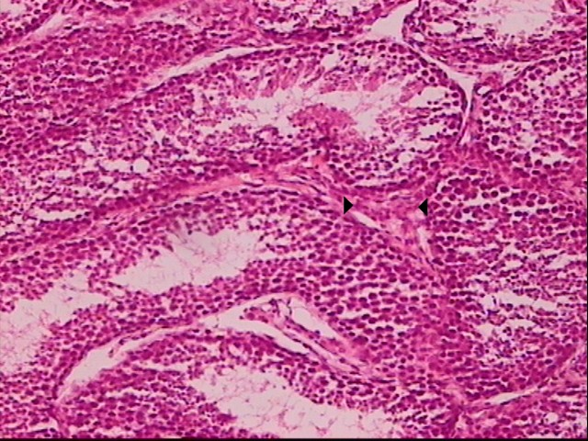
Σπερματικό επιθύλιο
Το σπερματικό επιθήλιο περιλαμβάνει τα στηρικτικά κύτταρα του Sertoli και σπερμιογόνια κύτταρα σε διάφορες φάσεις ωρίμανσης.
Στο διάμεσο στρώμα υπάρχουν αθροίσεις κυττάρων του Leydig (βέλη) που παράγουν την τεστοστερόνη.
(χρώση αιματοξυλίνη-εωσίνη, μεγέθυνση Χ400)
© 2004, Εργαστήριο Ιστολογίας, Εμβρυολογίας & Ανθρωπολογίας, Ιατρικό Τμήμα, Α.Π.Θ.

Slide 7
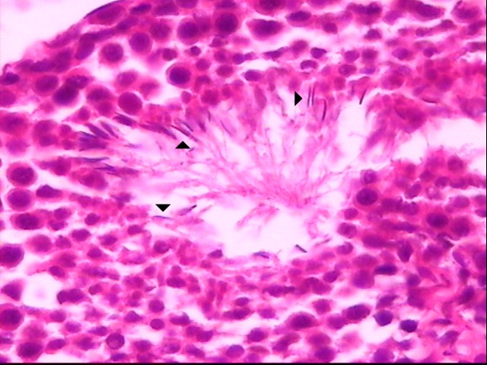
Σπερμιογόνα κύτταρα
Τα σπερμιογόνια κύτταρα ωριμάζουν σε σπερματοζωάρια (βέλη) στο κέντρο των σπερματικών σωληναρίων. (χρώση αιματοξυλίνη-εωσίνη, μεγέθυνση Χ400)
© 2004, Εργαστήριο Ιστολογίας, Εμβρυολογίας & Ανθρωπολογίας, Ιατρικό Τμήμα, Α.Π.Θ.

Slide 8
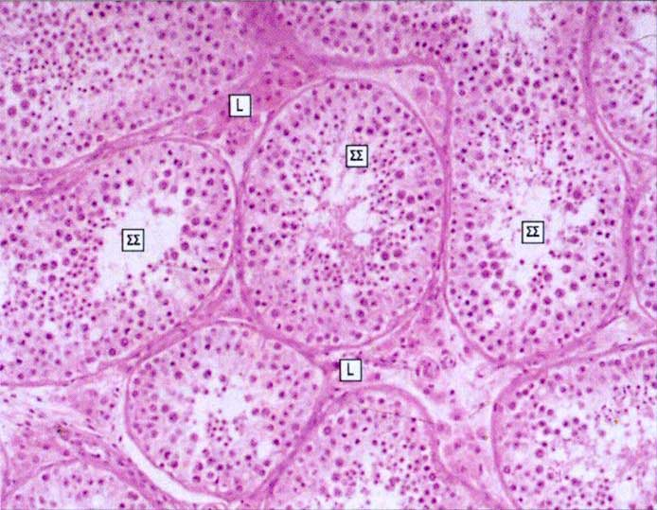
Σπερματικά σωληνάρια
Τα σπερματικά σωληνάρια (ΣΣ) επενδύονται από ενεργά αναπαραγόμενο επιθήλιο, το σπερματικό ή βλαστικό επιθήλιο, ανάμικτο με ένα πληθυσμό στηρικτικών κυττάρων, των κυττάρων του Sertoli.
© Εργαστήριο Ιστολογίας & Εμβρυολογίας, Ιατρική Σχολή, Εθνικό και Καποδιστριακό Πανεπιστήμιο Αθηνών 2004
Περιχαρακώνεται από βασική μεμβράνη και συνδετικό ιστό με κολλαγόνο, ινοβλάστες, συσταλτά μυοειδή κύτταρα, που περιέχουν διάμεσα ινίδια και δεσμίνη, όπως τα λεία μυϊκά κύτταρα. Στα ενδιάμεσα διαστήματα, μεταξύ των σπερματικών σωληναρίων, υπάρχουν αιμοφόρα αγγεία και ομάδες κυττάρων Leydig (διάμεσα κύτταρα) (L).

Slide 9
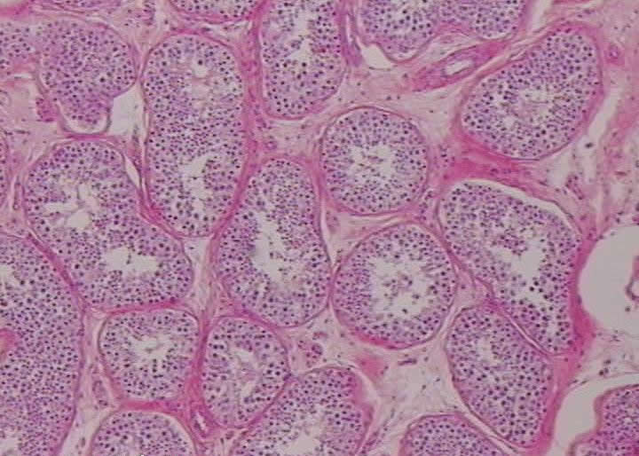
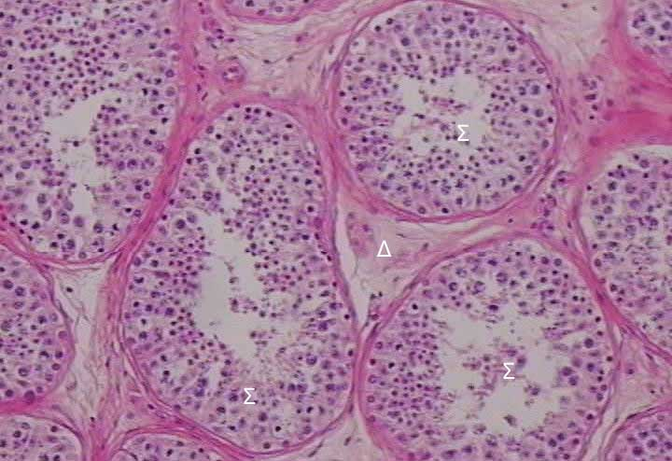
Σπερματικά σωληνάρια και διάμεσος ιστός
© Εργαστήριο Ιστολογίας & Εμβρυολογίας, Ιατρική Σχολή, Εθνικό και Καποδιστριακό Πανεπιστήμιο Αθηνών 2004

Slide 10
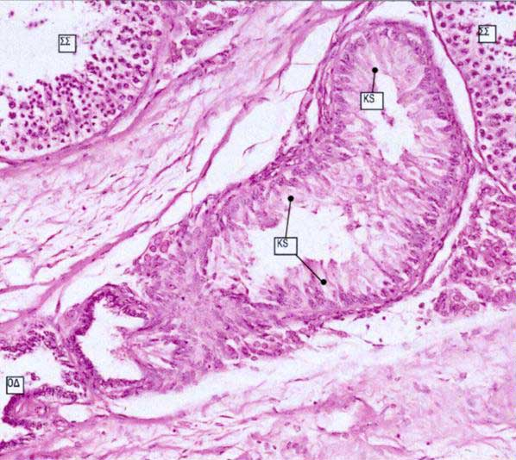
Κύτταρα Sertoli
Τα κύτταρα Sertoli είναι ψηλά κυλινδρικά με ωοειδή πυρήνα, φυσαλιδώδη χρωματίνη και πυρήνιο, επικάθονται στη βασική μεμβράνη και η κορυφή τους προβάλλει στον αυλό. Έχουν ανώμαλο περίγραμμα με πολλές διακλαδιζόμενες κυτταροπλασματικές προσεκβολές που εφάπτονται με αντίστοιχες γειτονικών κυττάρων και σχηματίζουν ένα πλέγμα.
Έχουν οξεόφιλο κυτταρόπλασμα με άφθονο ενδοπλασματικό δίκτυο διαταγμένο με τη μορφή πεπλατυσμένων στιβαγμένων δεξαμενών, ριβοσώματα και λιπιδικά κυστίδια.
Έχουν στηρικτική, φαγοκυτταρική και εκκριτική λειτουργία.
© Εργαστήριο Ιστολογίας & Εμβρυολογίας, Ιατρική Σχολή, Εθνικό και Καποδιστριακό Πανεπιστήμιο Αθηνών 2004
Στο έμβρυο εκκρίνουν την αντιμυλλέριο ορμόνη και στον ενήλικα την πρωτεΐνη δέσμευσης των ανδρογόνων και την ινχιμπίνη

Slide 11
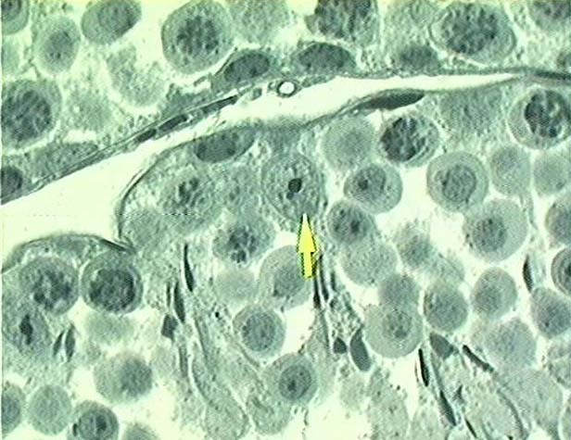
Όρχις - Σπερματικό επιθήλιο
Ιστολογική διατομή σπερματικού σωληναρίου σε πολύ μεγάλη μεγέθυνση (100x). Παρατηρούνται: Ένα κύτταρο Sertoli (βέλος), σπερματογόνια (η εξωτερική στιβάδα των στρογγυλών ή υποστρόγγυλων κυττάρων), σπερματοκύτταρα και σπερματοζωάρια στο εσωτερικό των σπερματικών σωληναρίων.
© Paul Bell, Barbara Safiejko-Mroczka, Department of Zoology, University of Oklahoma. All rights reserved
Διακρίνονται επίσης οι αποπλατυσμένοι πυρήνες των περισωληναριακών κυττάρων που περιβάλλουν τα σπερματικά σωληνάρια. Χρώση = Σιδηρούχος Αιματοξυλίνη

Slide 12
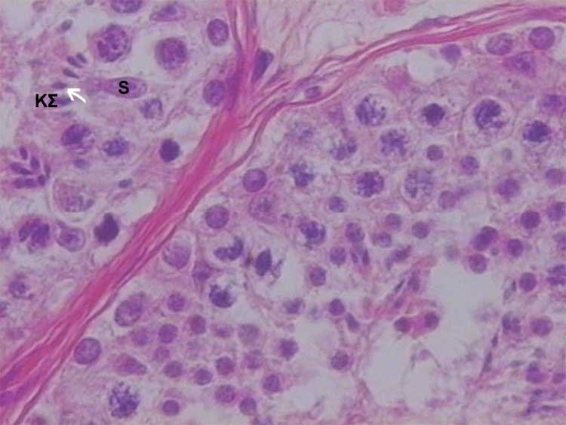
Κύτταρα σπερματικής σειράς - Κεφαλές σπερματοζωαρίων
Γύρω από τα κύτταρα Sertoli (S) διακρίνονται τα κύτταρα της σπερματικής σειράς και στο κορυφαίο κυτταρόπλασμα αυτών οι κεφαλές των σπερματοζωαρίων (ΚΣ).
© Εργαστήριο Ιστολογίας & Εμβρυολογίας, Ιατρική Σχολή, Εθνικό και Καποδιστριακό Πανεπιστήμιο Αθηνών 2004

Slide 13
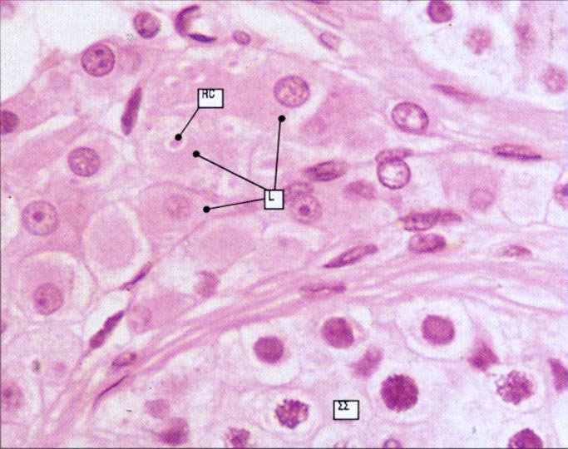
Κύτταρα Leydig
Τα κύτταρα Leydig έχουν
υποστρόγγυλο φυσαλιδώδη πυρήνα με ένα ή δύο πυρήνια,
οξεόφιλο,
κοκκιώδες κυτταρόπλασμα με λιπάσες,
οξειδωτικά ένζυμα, εστεράσες και
αφυδρογονάσες των στεροειδών.
© Εργαστήριο Ιστολογίας & Εμβρυολογίας, Ιατρική Σχολή, Εθνικό και Καποδιστριακό Πανεπιστήμιο Αθηνών 2004
Περιέχουν τα κρυσταλλοειδή σωμάτια Reinke που παρατηρούνται συχνότερα στις μεγαλύτερες ηλικίες.

Slide 14
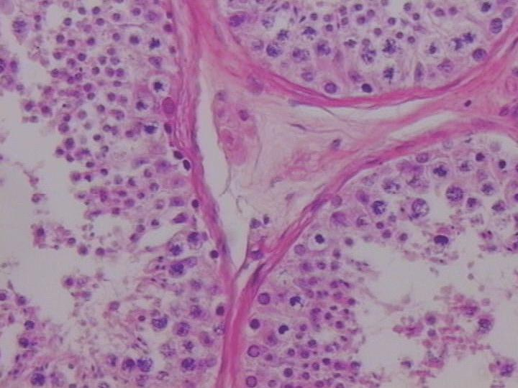
Διάμεσος ιστός
Ο διάμεσος ιστός είναι ένα χαλαρό πλέγμα ινοκολλαγονώδους ιστού που αποτελείται από:
ινοβλάστες
κολλαγόνο και διάσπαρτα μακροφάγα και σιτευτικά κύτταρα αιμοφόρα και λεμφικά αγγεία
ομάδες κυττάρων Leydig που συνθέτουν τεστοστερόνη και μπορεί να βρεθούν, εκτός από το διάμεσο ιστό, στο μεσόρχιο, την επιδιδυμίδα, ή και τον σπερματικό πόρο
© Εργαστήριο Ιστολογίας & Εμβρυολογίας, Ιατρική Σχολή, Εθνικό και Καποδιστριακό Πανεπιστήμιο Αθηνών 2004

Slide 15
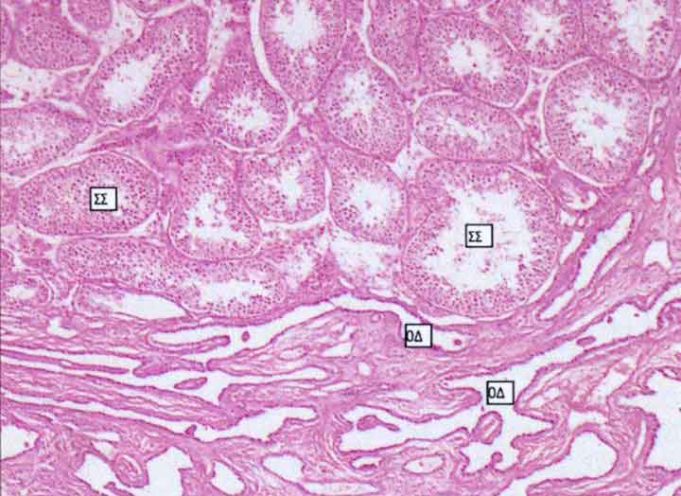
Ορχικό δίκτυο
Το ορχικό δίκτυο είναι ένα σύστημα επικοινωνούντων καναλιών στην οπίσθια πύλη του όρχι, κοντά στο μεσόρχιο. Τα ευθέα σωληνάρια και οι κοιλότητες του ορχικού δικτύου επενδύονται από ένα στίχο κυβοειδών ή χαμηλών κυλινδρικών κυττάρων που φέρουν μικρολάχνες στην ενδοαυλική τους επιφάνεια.
Τα περισσότερα επιθηλιακά κύτταρα του ορχικού δικτύου φέρουν ένα μονήρες μακρύ κεντρικό μαστίγιο.
Τα κανάλια του ορχικού δικτύου συγχωνεύονται και σχηματίζουν 12 περίπου εκφορητικά σωληνάρια τα οποία αναδύονται από το μεσόρχιο, περνούν μέσα από τον ινώδη χιτώνα και εισέρχονται στην κεφαλή της επιδιδυμίδας.
© Εργαστήριο Ιστολογίας & Εμβρυολογίας, Ιατρική Σχολή, Εθνικό και Καποδιστριακό Πανεπιστήμιο Αθηνών 2004

Slide 16
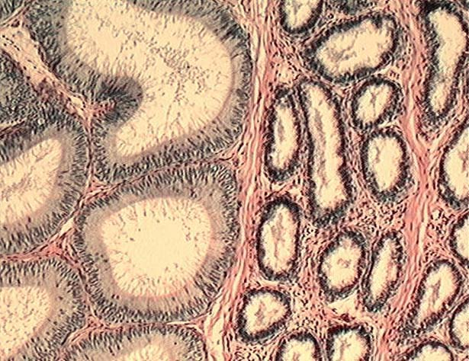
Επιδιδυμίδα και απαγωγά σωληνάρια
Ιστολογική εικόνα σε μεσαία μεγέθυνση (10x) όπου παρατηρούνται η επιδιδυμίδα (αριστερά) και τα απαγωγά σωληνάρια (δεξιά), διαχωριζόμενα από συνδετικό ιστό. Χρώση= H&E.
© Εργαστήριο Ιστολογίας & Εμβρυολογίας, Ιατρική Σχολή, Εθνικό και Καποδιστριακό Πανεπιστήμιο Αθηνών 2004

Slide 17
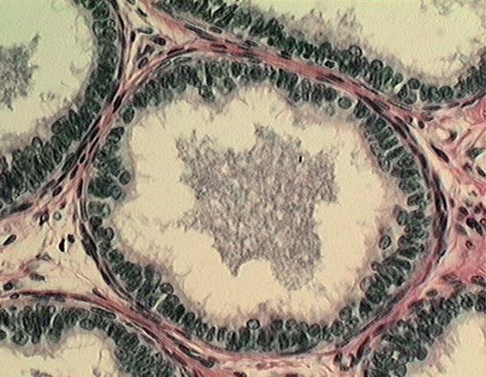
Όρχις - Απαγωγά σωληνηνάρια
Ιστολογική εικόνα όρχεος σε μεγάλη μεγέθυνση (40x), εμφανίζουσα τα απαγωγά σωληνάρια, τα οποία επενδύονται από μονόστιβο κυλινδρικό επιθήλιο αποτελούμενο από χαμηλά (κύρια κύτταρα φέροντα μικρολάχνες) και ψηλά κύτταρα (κροσσωτά κύτταρα φέρονται στερεοκροσσούς), δίνοντας στο επιθήλιο μία "roller coaster" εμφάνιση (πριονωτό περίγραμμα).
Τα απαγωγά σωληνάρια περιβάλλονται από λείο μυϊκό ιστό και ινοελαστικό συνδετικό ιστό.
Χρώση = H&E.
© Εργαστήριο Ιστολογίας & Εμβρυολογίας, Ιατρική Σχολή, Εθνικό και Καποδιστριακό Πανεπιστήμιο Αθηνών 2004

Slide 18
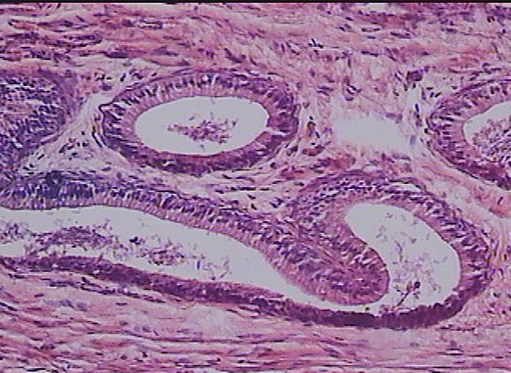
Επιδιδυμίδα
H επιδιδυμίδα αποτελεί ένα απλό πολυέλικτο σωλήνα στο αρχικό τμήμα της εκφορητικής μοίρας του όρχεος. Έχει υπόστρωμα από συνδετικό ιστό και επαλείφεται από κυλινδρικό επιθήλιο με κροσσούς. (χρώση αιματοξυλίνη-εωσίνη, μεγέθυνση Χ100)
© Εργαστήριο Ιστολογίας & Εμβρυολογίας, Ιατρική Σχολή, Εθνικό και Καποδιστριακό Πανεπιστήμιο Αθηνών 2004

Slide 19
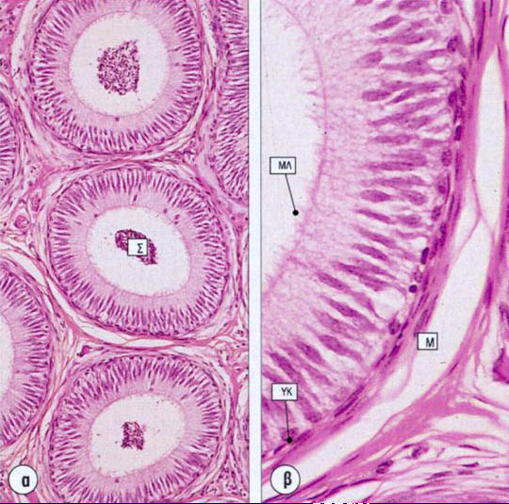
Τοίχωμα πόρου επιδιδυμίδας
Το τοίχωμα του πόρου της επιδιδυμίδας αποτελείται από ψηλό κυλινδρικό επιθήλιο που φέρει πολυάριθμες, μακρές, άτυπες, ακίνητες μικρολάχνες που ονομάζονται στερεοκροσσοί.
© Εργαστήριο Ιστολογίας & Εμβρυολογίας, Ιατρική Σχολή, Εθνικό και Καποδιστριακό Πανεπιστήμιο Αθηνών 2004

Slide 20
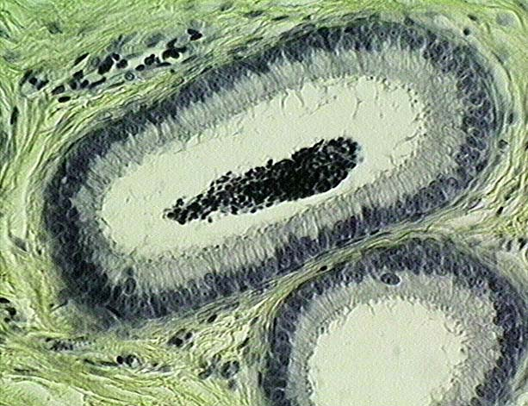
Όρχις - επιδιδυμίδα
Ιστολογική εικόνα όρχεος σε μεγάλη μεγέθυνση (40x), εμφανίζουσα δύο τομές διαμέσου της έντονα περιελιγμένης επιδιδυμίδος, ενός απλού πόρου που μεταφέρει σπέρμα από τα απαγωγά σωληνάρια στον σπερματικό πόρο.
© Εργαστήριο Ιστολογίας & Εμβρυολογίας, Ιατρική Σχολή, Εθνικό και Καποδιστριακό Πανεπιστήμιο Αθηνών 2004
Το τοίχωμα αποτελείται από ψευδοπολύστιβο κυλινδρικό με στεροκροσσούς στην κορυφαία επιφάνεια των επιθηλιακών κυττάρων.
Τα σωληνάρια περιβάλλονται από λείο μυϊκό ιστό και συνδετικό ιστό. Αθροίσεις σπέρματος διακρίνονται στον αυλό.
Χρώση= Σιδηρούχος αιματοξυλίνη.

Slide 21
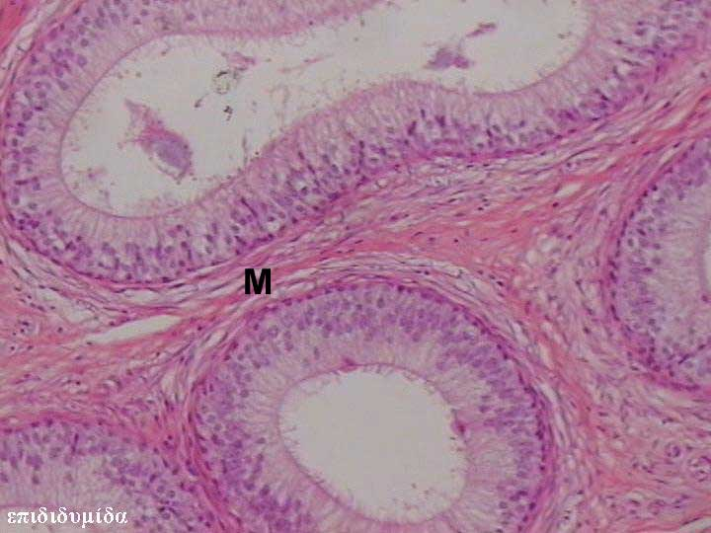
Κύτταρα επιθηλίου του πόρου της επιδιδυμίδας - Μυϊκή στιβάδα
Τα κύτταρα του επιθηλίου του πόρου της επιδιδυμίδας επιτελούν τις λειτουργίες της έκκρισης (σιαλικού, γλυκοπρωτεϊνών και γλυκερυλφωσφορυλοχολίνης), απορρόφησης και φαγοκυττάρωσης.
© Εργαστήριο Ιστολογίας & Εμβρυολογίας, Ιατρική Σχολή, Εθνικό και Καποδιστριακό Πανεπιστήμιο Αθηνών 2004
Εκτός από τα ψηλά κυλινδρικά, στη βάση του επιθηλίου υπάρχουν και μικρά υποστρόγγυλα κύτταρα, πρόδρομα του καλυπτικού επιθηλίου. Έξω από τη βασική μεμβράνη διακρίνεται μία κυκλοτερής μυϊκή στιβάδα (Μ), η οποία ενισχύεται από έσω και έξω επιμήκη, στην περιοχή της ουράς.

Slide 22
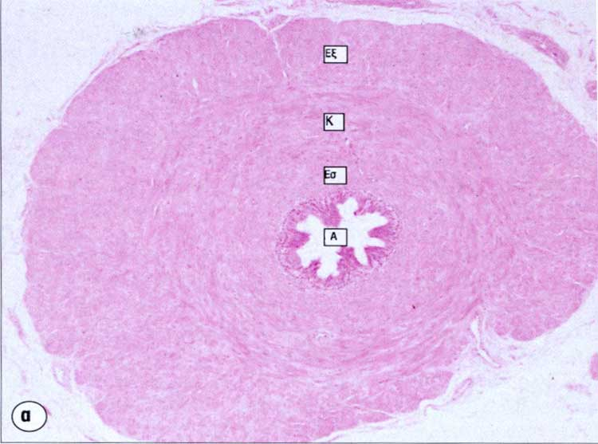
Σπερματικός πόρος
Ο σπερματικός πόρος είναι ευθύς σωλήνας που διατρέχει κάθετα με κατεύθυνση προς τα άνω στην οπίσθια επιφάνεια της επιδιδυμίδας, μέσα στον σπερματικό τόνο.
© Εργαστήριο Ιστολογίας & Εμβρυολογίας, Ιατρική Σχολή, Εθνικό και Καποδιστριακό Πανεπιστήμιο Αθηνών 2004
Επενδύεται από ψηλό κυλινδρικό επιθήλιο που προβάλλει στον αυλό (Α) και έχει παχύ μυϊκό τοίχωμα αποτελούμενο από έσω επιμήκη (Εσ), κυκλοτερή (Κ) και έξω επιμήκη (Εξ) μυϊκή στιβάδα.

Slide 23
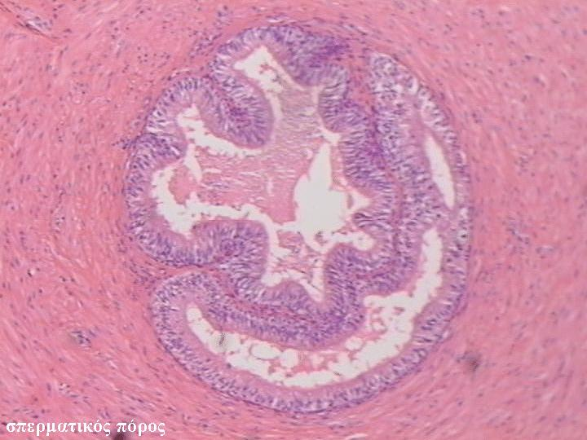
Αστεροειδής αυλός
Στο σπερματικό πόρο το επιθήλιο ακολουθεί τις πτυχώσεις της βασικής μεμβράνης και σχηματίζει ένα αστεροειδή αυλό.
© Εργαστήριο Ιστολογίας & Εμβρυολογίας, Ιατρική Σχολή, Εθνικό και Καποδιστριακό Πανεπιστήμιο Αθηνών 2004

Slide 24
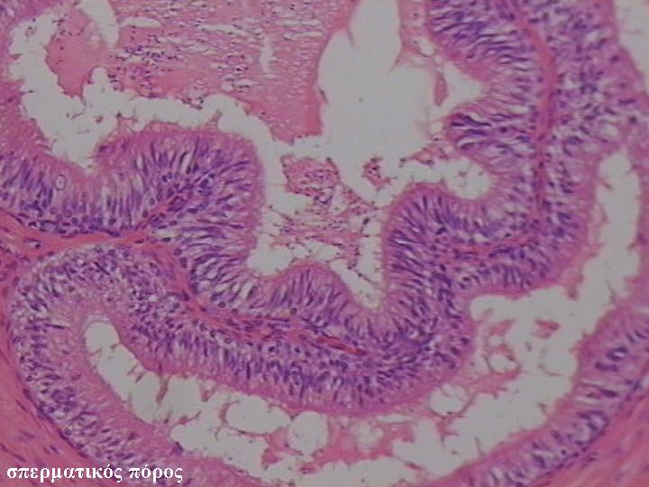
Μεγέθυνση του επιθηλίου του σπερματικού πόρου (x 400)
© Εργαστήριο Ιστολογίας & Εμβρυολογίας, Ιατρική Σχολή, Εθνικό και Καποδιστριακό Πανεπιστήμιο Αθηνών 2004

Slide 25
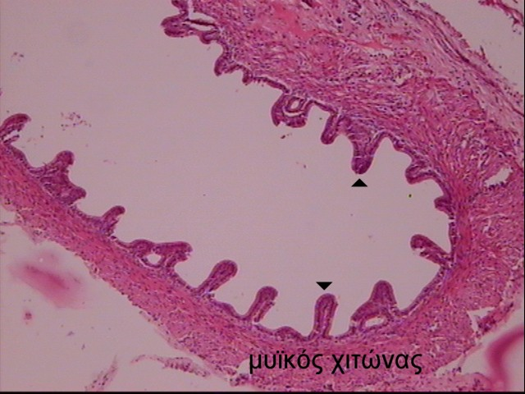
Μυϊκός χιτώνας - Επιμήκεις πτυχές
Ο σπερματικός πόρος έχει καλά σχηματισμένο μυϊκό χιτώνα από λείες μυϊκές ίνες και βλεννογόνο που παρουσιάζει επιμήκεις πτυχές (βέλη). (χρώση αιματοξυλίνη-εωσίνη, μεγέθυνση Χ50)
© Εργαστήριο Ιστολογίας & Εμβρυολογίας, Ιατρική Σχολή, Εθνικό και Καποδιστριακό Πανεπιστήμιο Αθηνών 2004

Slide 26
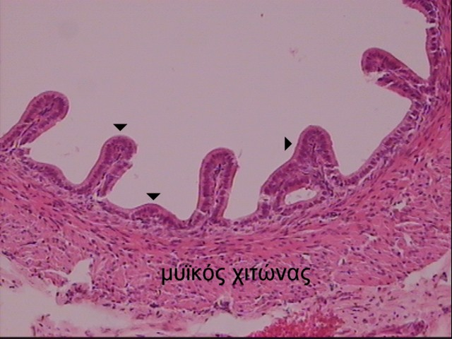
Κυλινδρικό επιθήλιο με στερεοκροσσούς
Η ίδια ιστολογική εικόνα σε μεγαλύτερη μεγέθυνση. Ο σπερματικός πόρος επαλείφεται από κυλινδρικό επιθήλιο με στερεοκροσσούς (βέλη). (χρώση αιματοξυλίνη-εωσίνη, μεγέθυνση Χ100)
© Εργαστήριο Ιστολογίας & Εμβρυολογίας, Ιατρική Σχολή, Εθνικό και Καποδιστριακό Πανεπιστήμιο Αθηνών 2004

Slide 27
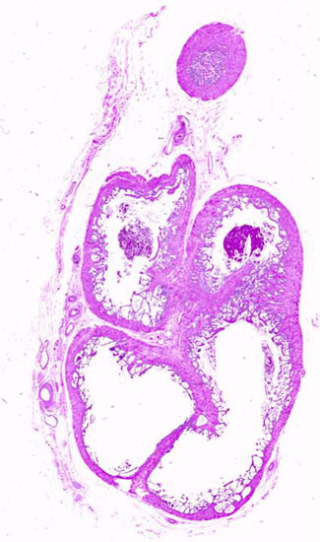
Σπερματοδόχος κύστη
Αποτελεί ένα σωληνώδες εσπειραμένο εκκόλπωμα του σπερματικού πόρου.
Περιβάλλεται από έσω κυκλοτερή και έξω επιμήκη στιβάδα καθώς και ινοκολλαγονώδη χιτώνα με πολλές ελαστικές ίνες
© Εργαστήριο Ιστολογίας & Εμβρυολογίας, Ιατρική Σχολή, Εθνικό και Καποδιστριακό Πανεπιστήμιο Αθηνών 2004

Slide 28
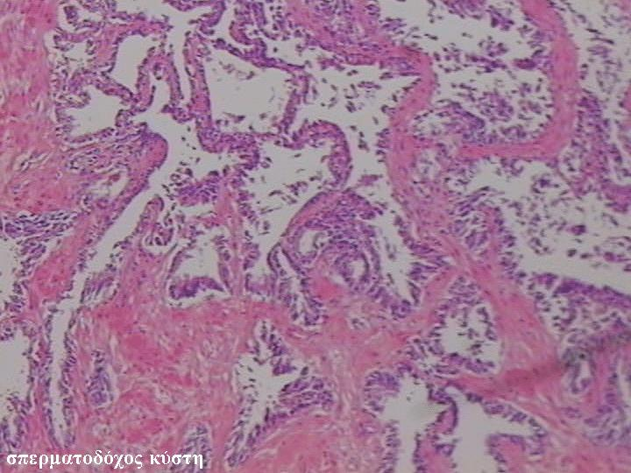
Βλεννογόνος
Ο βλεννογόνος αποτελείται από ινοελαστική βασική μεμβράνη που ακολουθεί τις ψηλές πτυχές και καλύπτεται από ψηλό κυλινδρικό επιθήλιο.
Τα κύτταρα έχουν τα χαρακτηριστικά των εκκριτικών κυττάρων.
© Εργαστήριο Ιστολογίας & Εμβρυολογίας, Ιατρική Σχολή, Εθνικό και Καποδιστριακό Πανεπιστήμιο Αθηνών 2004
Το έκκριμα των σπερματοδόχων κύστεων περιέχει φρουκτόζη, σάκχαρα, προσταγλανδίνες, πρωτεΐνες, αμινοξέα, κιτρικό και ασκορβικό οξύ.

Slide 29
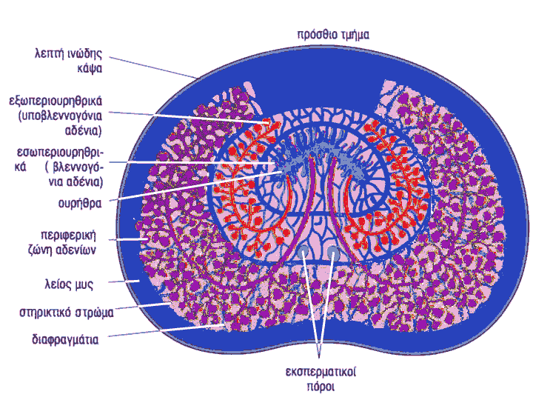
Προστατικά αδένια
Τα προστατικά αδένια διατάσσονται σε τρεις συγκεντρικές ομάδες:
Βλεννογόνια (έσω περιουρηθρικά) που εκβάλλουν απ'ευθείας στην ουρήθρα,
Υποβλεννογόνια (έξω περιουρηθρικά), που εκβάλλουν στην ουρήθρα μέσω μικρών πόρων,
Κύρια, που εκβάλλουν στην ουρήθρα μέσω μακρών πόρων. Τα κύρια αδένια αποτελούν την περιφερική ζώνη ενώ τα βλεννογόνια και τα υποβλεννογόνια την κεντρική.
© Εργαστήριο Ιστολογίας & Εμβρυολογίας, Ιατρική Σχολή, Εθνικό και Καποδιστριακό Πανεπιστήμιο Αθηνών 2004
Οι πόροι των υποβλεννογόνιων και των κύριων αδένων εκβάλλουν στο οπίσθιο τοίχωμα των ουρηθρικών κόλπων εκατέρωθεν μιας αύλακας, της ουρηθρικής ακρολοφίας.

Slide 30
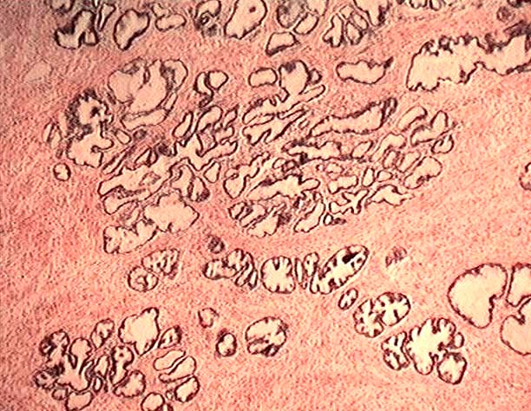
Προστάτης
Ιστολογική εικόνα προστάτη σε μικρή μεγέθυνση (4x) παρουσιάζει πολυάριθμους αδένες περιβαλλόμενους από ένα στρώμα συνδετικού ιστού περιέχοντος δεσμίδες λείων μυϊκών ινών. Χρώση = H&E.
© Εργαστήριο Ιστολογίας & Εμβρυολογίας, Ιατρική Σχολή, Εθνικό και Καποδιστριακό Πανεπιστήμιο Αθηνών 2004

Slide 31
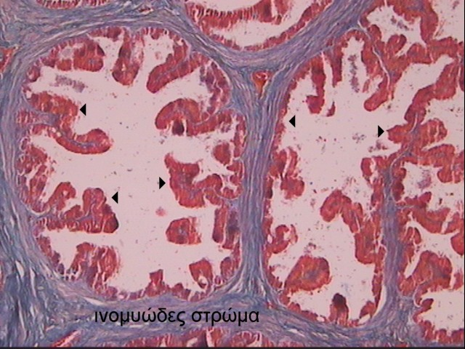
Σωληνοκυψελοειδείς αδένες
O προστάτης αποτελείται από 30-50 διακλαδιζόμενους σωληνοκυψελοειδείς αδένες με ψευδοπολύστιβο κυλινδρικό επιθήλιο (βέλη), που περιβάλλονται από ινομυώδες στρώμα. (χρώση Mallory, μεγέθυνση Χ50)
© Εργαστήριο Ιστολογίας & Εμβρυολογίας, Ιατρική Σχολή, Εθνικό και Καποδιστριακό Πανεπιστήμιο Αθηνών 2004

Slide 32
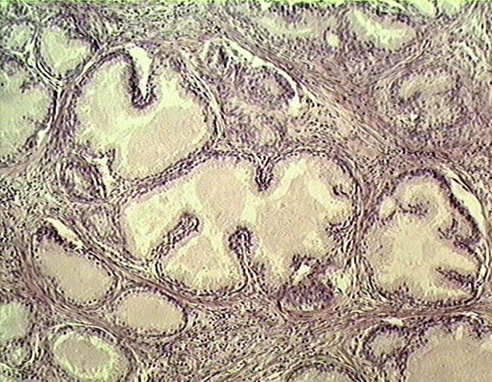
Ιστολογική εικόνα προστάτη σε μεσαία μεγέθυνση (20x)
Παρατηρούνται διατομές διαμέσου αμφοτέρων των διακλαδιζόμενων σωληνοκυψελοειδών αδένων και των σωληνωδών αδένων. Οι αδένες περιβάλλονται από ένα στρώμα συνδετικού ιστού περιέχοντος δεσμίδες λείων μυϊκών κυττάρων. Χρώση= H&E.
© Εργαστήριο Ιστολογίας & Εμβρυολογίας, Ιατρική Σχολή, Εθνικό και Καποδιστριακό Πανεπιστήμιο Αθηνών 2004

Slide 33
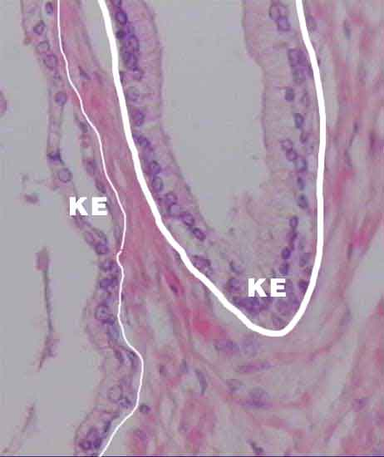
Επιθήλιο προστατικών αδενίων
Το επιθήλιο των προστατικών αδενίων επενδύει τις πτυχώσεις τους και περιλαμβάνει δύο κυτταρικούς τύπους
Ψηλά κυλινδρικά ή κυβοειδή κύτταρα με αραιοχρωματικό κυτταρόπλασμα και βασεόφιλο πυρήνα,
Μικρά βασικά κύτταρα με πυκνοχρωματικό πυρήνα που εφάπτονται της βασικής μεμβράνης.
© Εργαστήριο Ιστολογίας & Εμβρυολογίας, Ιατρική Σχολή, Εθνικό και Καποδιστριακό Πανεπιστήμιο Αθηνών 2004

Slide 34
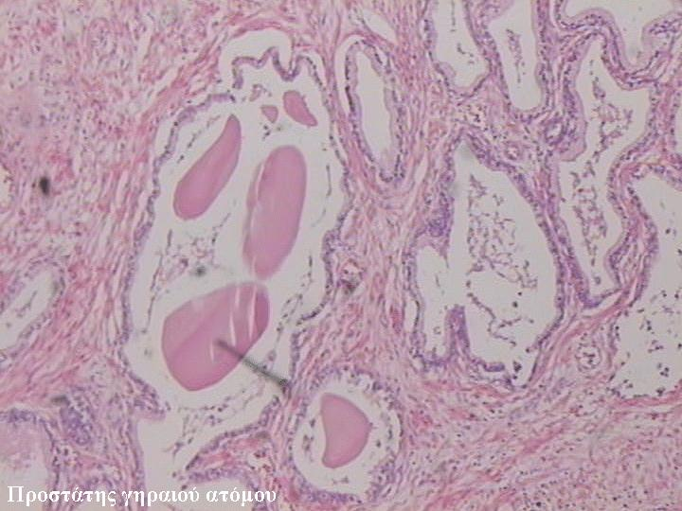
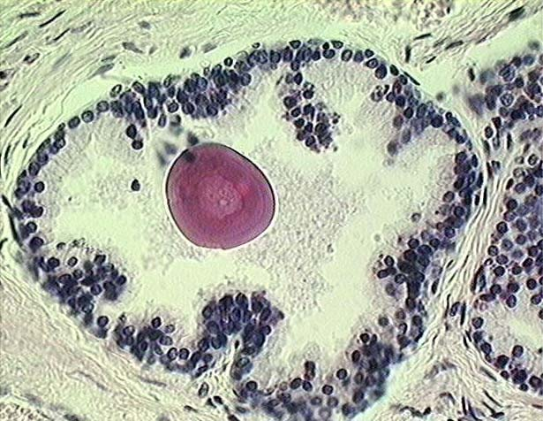
Ιστολογική εικόνα προστάτη σε μεγάλη μεγέθυνση (40x)
Παρουσιάζει ένα αδένιο, επενδυόμενο από μονόστιβο κυβοειδές προς κυλινδρικό επιθήλιο, περιέχον ένα προστατικό σύγκριμα (αμυλοειδές σωμάτιο) στον αυλό. Τέτοια συγκρίματα αυξάνονται σε συχνότητα με την ηλικία και δύνανται να ασβεστοποιούνται. Χρώση= H&E.
© Εργαστήριο Ιστολογίας & Εμβρυολογίας, Ιατρική Σχολή, Εθνικό και Καποδιστριακό Πανεπιστήμιο Αθηνών 2004

Slide 35
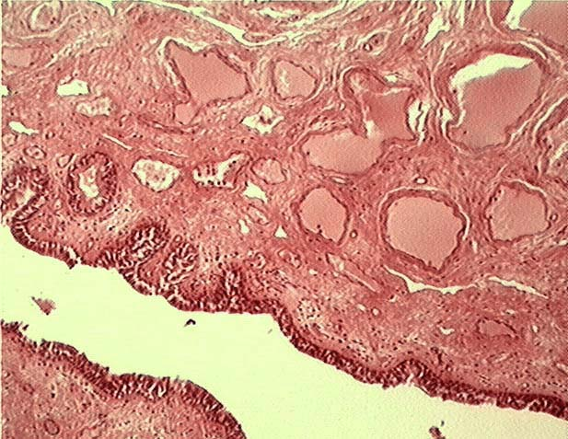
Ουρήθρα - Σηραγγώδης μοίρα
Ιστολογική εικόνα σηραγγώδους μοίρας ανδρικής ουρήθρας σε μεσαία μεγέθυνση (10x), όπου παρατηρείται η ουρήθρα, επενδυομένη από ψευδοπολύστιβο κυλινδρικό επιθήλιο, περιβαλλόμενο από το σηραγγώδες σώμα.
© Εργαστήριο Ιστολογίας & Εμβρυολογίας, Ιατρική Σχολή, Εθνικό και Καποδιστριακό Πανεπιστήμιο Αθηνών 2004
Το σηραγγώδες σώμα αποτελείται από ανώμαλους σηραγγώδεις χώρους επενδυόμενους από ενδοθήλιο και περιέχοντες αίμα.
Χρώση = H&E.

Slide 36
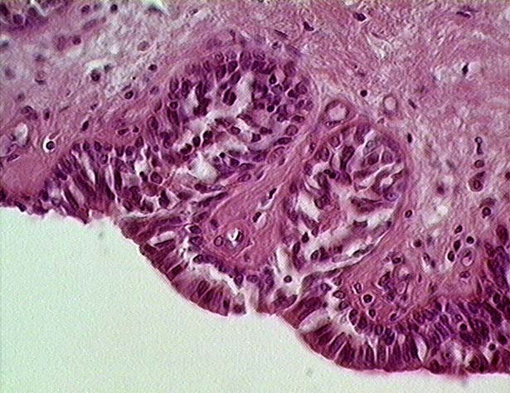
Σηραγγώδης μοίρα ανδρικής ουρήθρας -Επιθήλιο
Ιστολογική εικόνα σηραγγώδους μοίρας ανδρικής ουρήθρας σε μεγάλη μεγέθυνση (40x). Διακρίνεται το ψευδοπολύστιβο κυλινδρικό επιθήλιο της ουρήθρας.
Παρουσία άχροων καλυκοειδών κυττάρων ανάμεσα στα επιθηλιακά κύτταρα. Χρώση= H&E.
© Εργαστήριο Ιστολογίας & Εμβρυολογίας, Ιατρική Σχολή, Εθνικό και Καποδιστριακό Πανεπιστήμιο Αθηνών 2004

Slide 37
Τέλος Ενότητας

Slide 38
Σημειώματα

Slide 39
Σημείωμα Αναφοράς
Copyright Τεχνολογικό Εκπαιδευτικό Ίδρυμα Αθήνας, Φραγκίσκη Αναγνωστοπούλου Ανθούλη 2014. Φραγκίσκη Αναγνωστοπούλου Ανθούλη. «Ιστολογία ΙΙ – Κυτταρολογία (Θ). Ενότητα 6: Γεννητικό Σύστημα Άνδρα». Έκδοση: 1.0. Αθήνα 2014. Διαθέσιμο από τη δικτυακή διεύθυνση: ocp.teiath.gr.

Slide 40
Σημείωμα Αδειοδότησης
Το παρόν υλικό διατίθεται με τους όρους της άδειας χρήσης Creative Commons Αναφορά, Μη Εμπορική Χρήση Παρόμοια Διανομή 4.0 [1] ή μεταγενέστερη, Διεθνής Έκδοση. Εξαιρούνται τα αυτοτελή έργα τρίτων π.χ. φωτογραφίες, διαγράμματα κ.λ.π., τα οποία εμπεριέχονται σε αυτό. Οι όροι χρήσης των έργων τρίτων επεξηγούνται στη διαφάνεια «Επεξήγηση όρων χρήσης έργων τρίτων».
Τα έργα για τα οποία έχει ζητηθεί άδεια αναφέρονται στο «Σημείωμα Χρήσης Έργων Τρίτων».
[1] http://creativecommons.org/licenses/by-nc-sa/4.0/
Ως Μη Εμπορική ορίζεται η χρήση:
που δεν περιλαμβάνει άμεσο ή έμμεσο οικονομικό όφελος από την χρήση του έργου, για το διανομέα του έργου και αδειοδόχο
που δεν περιλαμβάνει οικονομική συναλλαγή ως προϋπόθεση για τη χρήση ή πρόσβαση στο έργο
που δεν προσπορίζει στο διανομέα του έργου και αδειοδόχο έμμεσο οικονομικό όφελος (π.χ. διαφημίσεις) από την προβολή του έργου σε διαδικτυακό τόπο
Ο δικαιούχος μπορεί να παρέχει στον αδειοδόχο ξεχωριστή άδεια να χρησιμοποιεί το έργο για εμπορική χρήση, εφόσον αυτό του ζητηθεί.

Slide 41
Επεξήγηση όρων χρήσης έργων τρίτων
©
Δεν επιτρέπεται η επαναχρησιμοποίηση του έργου, παρά μόνο εάν ζητηθεί εκ νέου άδεια από το δημιουργό.
διαθέσιμο με άδεια CC-BY
Επιτρέπεται η επαναχρησιμοποίηση του έργου και η δημιουργία παραγώγων αυτού με απλή αναφορά του δημιουργού.
διαθέσιμο με άδεια CC-BY-SA
Επιτρέπεται η επαναχρησιμοποίηση του έργου με αναφορά του δημιουργού, και διάθεση του έργου ή του παράγωγου αυτού με την ίδια άδεια.
διαθέσιμο με άδεια CC-BY-ND
Επιτρέπεται η επαναχρησιμοποίηση του έργου με αναφορά του δημιουργού.
Δεν επιτρέπεται η δημιουργία παραγώγων του έργου.
διαθέσιμο με άδεια CC-BY-NC
Επιτρέπεται η επαναχρησιμοποίηση του έργου με αναφορά του δημιουργού.
Δεν επιτρέπεται η εμπορική χρήση του έργου.
διαθέσιμο με άδεια CC-BY-NC-SA
Επιτρέπεται η επαναχρησιμοποίηση του έργου με αναφορά του δημιουργού.
και διάθεση του έργου ή του παράγωγου αυτού με την ίδια άδεια
Δεν επιτρέπεται η εμπορική χρήση του έργου.
διαθέσιμο με άδεια CC-BY-NC-ND
Επιτρέπεται η επαναχρησιμοποίηση του έργου με αναφορά του δημιουργού.
Δεν επιτρέπεται η εμπορική χρήση του έργου και η δημιουργία παραγώγων του.
διαθέσιμο με άδεια
CC0 Public Domain
Επιτρέπεται η επαναχρησιμοποίηση του έργου, η δημιουργία παραγώγων αυτού και η εμπορική του χρήση, χωρίς αναφορά του δημιουργού.
διαθέσιμο ως κοινό κτήμα
Επιτρέπεται η επαναχρησιμοποίηση του έργου, η δημιουργία παραγώγων αυτού και η εμπορική του χρήση, χωρίς αναφορά του δημιουργού.
χωρίς σήμανση
Συνήθως δεν επιτρέπεται η επαναχρησιμοποίηση του έργου.

Slide 42
Διατήρηση Σημειωμάτων
Οποιαδήποτε αναπαραγωγή ή διασκευή του υλικού θα πρέπει να συμπεριλαμβάνει:
το Σημείωμα Αναφοράς
το Σημείωμα Αδειοδότησης
τη δήλωση Διατήρησης Σημειωμάτων
το Σημείωμα Χρήσης Έργων Τρίτων (εφόσον υπάρχει)
μαζί με τους συνοδευόμενους υπερσυνδέσμους.

Slide 43
Σημείωμα Χρήσης Έργων Τρίτων
Το Έργο αυτό κάνει χρήση περιεχομένου από τα ακόλουθα έργα:
Εργαστήριο Ιστολογίας & Εμβρυολογίας, Ιατρική Σχολή, © Εθνικό και Καποδιστριακό Πανεπιστήμιο Αθηνών 2004

Slide 44
Χρηματοδότηση
Το παρόν εκπαιδευτικό υλικό έχει αναπτυχθεί στo πλαίσιo του εκπαιδευτικού έργου του διδάσκοντα.
Το έργο «Ανοικτά Ακαδημαϊκά Μαθήματα στο ΤΕΙ Αθήνας» έχει χρηματοδοτήσει μόνο την αναδιαμόρφωση του εκπαιδευτικού υλικού.
Το έργο υλοποιείται στο πλαίσιο του Επιχειρησιακού Προγράμματος «Εκπαίδευση και Δια Βίου Μάθηση» και συγχρηματοδοτείται από την Ευρωπαϊκή Ένωση (Ευρωπαϊκό Κοινωνικό Ταμείο) και από εθνικούς πόρους.

